Slide 1

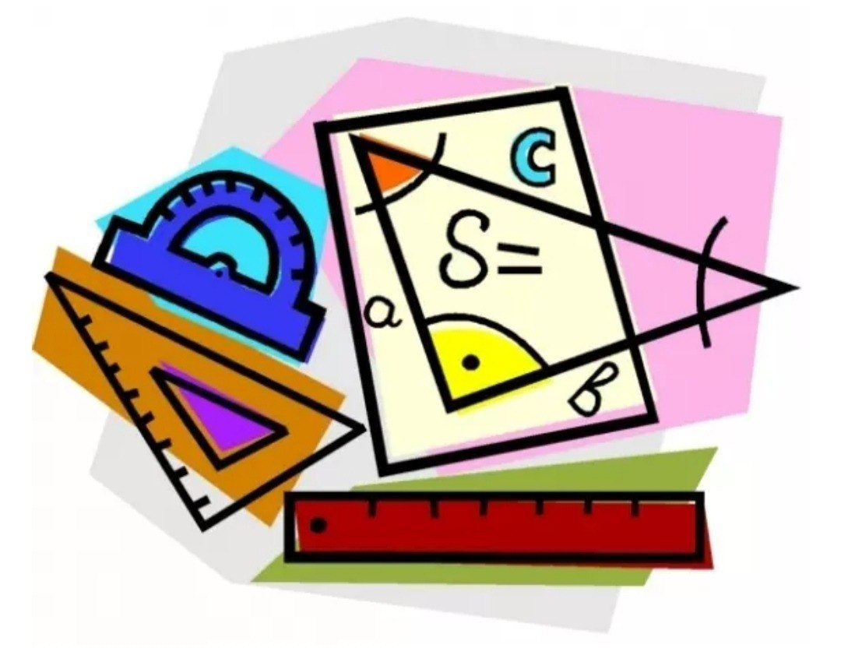
МАТЕМАТИКА
6
КЛАСС
Тема:
РЕШЕНИЕ ЗАДАЧ И ТЕСТОВ

Slide 2
ПРОВЕРКА САМОСТОЯТЕЛЬНОЙ РАБОТЫ
150. Сколько простых делителей у числа 32?
Выпишем все делители числа 32:
Делители 32 | 1 | 2 | 4 | 8 | 16 | 32
2
16 2
8 2
4 2
2 2
1
32 = 2 · 2 · 2 · 2 · 2 = 2⁵
Ответ: Всего у числа 32 пять простых делителей, каждый из которых равен 2.

Slide 3
ПРОВЕРКА САМОСТОЯТЕЛЬНОЙ РАБОТЫ
156. Найдите наименьшее общее кратное следующих чисел:
1) 45, 90, 180; 2) 25, 75, 100; 3) 30, 45, 225.
Решение: Разложим на множители числа 1) 45, 90, 180.
45 3
15 3
5 5
1
90 2
45 3
15 3
5 5
1
180 2
90 2
45 3
15 3
5 5
1
1) 45 = 3² · 5
90 = 2 · 3² · 5
180 = 2² · 3² · 5
НОК (45, 90, 180) = 2² · 3² · 5 = 180
2) НОК (25, 75, 100) = 300
3) НОК (30, 45, 225) = 450

Slide 4
ИНТЕРЕСНО И ПОЗНАВАТЕЛЬНО
Полезные знания!
Можете ли вы представить себе миллиард?
Чтобы прошло миллиард секунд нужно ждать ровно 32 года.
Толщина книги в 1 миллиард страниц будет более 40 км.
1 000 000 000

Slide 5

РЕШЕНИЕ ТЕСТОВ
1. Сколько простых чисел среди данных чисел:
1, 2, 3, 15, 17, 23, 49, 64, 121, 304, 324, 1001?
A) 3 B) 4 C) 5 D) 7

Slide 6
РЕШЕНИЕ ТЕСТОВ
2. Сколько делителей у числа 72?
A) 10 B) 9 C) 11 D) 12
Делители 72 | 1 | 2 | 3 | 4 | 6 | 8 | 9 | 12 | 18 | 24 | 36 | 72

Slide 7
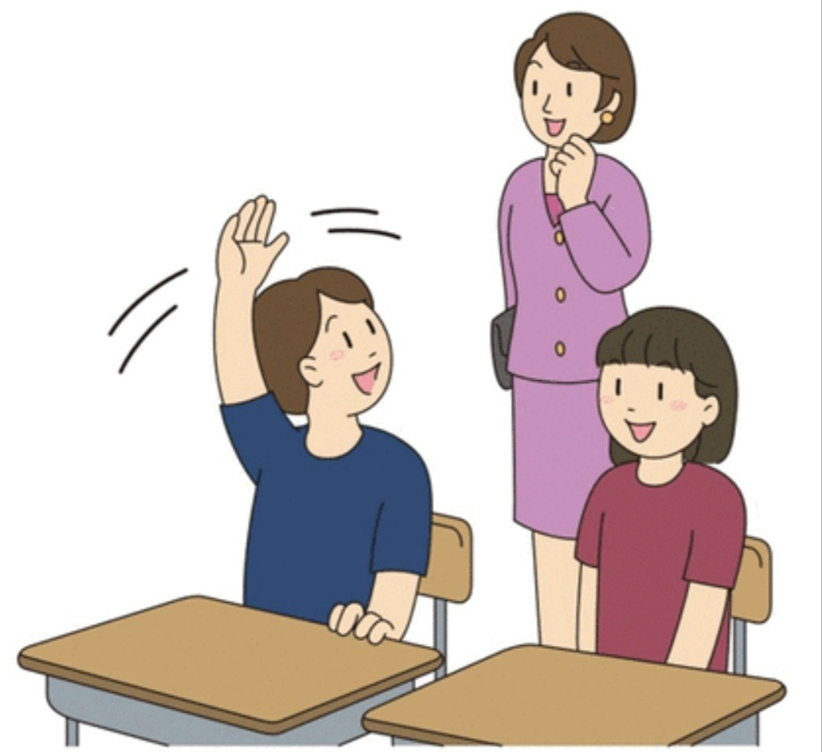
РЕШЕНИЕ ТЕСТОВ
3. Сколько общих делителей у чисел 6 и 16?
A) 4 B) 3 C) 2 D) 5
Делители 6 | 1 | 2 | 3 | 6
Делители 16 | 1 | 2 | 4 | 8 | 16
4. Найдите сумму простых делителей числа 42?
A) 12 B) 5 C) 10 D) 9
42 2
3
7 7
1
2 + 3 + 7 = 12

Slide 8

РЕШЕНИЕ ТЕСТОВ
5. На которое из данных чисел делится без остатка число
1 782 753?
A) 3 B) 10 C) 5 D) 9
1 782 753,
1 + 7 + 8 + 2 + 7 + 5 + 3 = 33,
33 : 3 = 11
6. Которая из пар чисел состоит из взаимно простых чисел?
A) (6;8) B) (9; 25) C) (12; 15) D) все

Slide 9

РЕШЕНИЕ ТЕСТОВ
7. Найдите НОД (168, 234, 60).
A) 168 B) 231 C) 60 D) 6
168 2
84 2
42 2
21 3
7 7
1
234 2
117 3
39 3
13 13
1
60 2
30 2
15 3
5 5
1
234 = 2 · 3² · 13
60 = 2² · 3 · 5
168 = 2³ · 3 · 7
НОД (168, 234, 60) = 2 · 3 = 6

Slide 10
РЕШЕНИЕ ТЕСТОВ
8. Найдите наименьшее общее кратное чисел 8 и 10.
A) 8 B) 10 C) 40 D) 18
8 = 2 · 2 · 2 = 2³
НОК (8, 10) = 2³ · 5 = 40
10 = 2 · 5
9. Пусть a и b – любые натуральные числа. На которое из данных ниже чисел выражение 2a + 8b делится без остатка?
A) 2 B) 4 C) 3 D) 10

Slide 11

РЕШЕНИЕ ТЕСТОВ
10. Найдите натуральные числа a и b, не делящиеся друг на друга, если НОК (a, b) = 360, НОД (a, b) = 20.
A) 40; 80 B) 18; 20 C) 40; 20 D) 40; 180
НОК (m, n) · НОД (m, n) = m · n
НОК (a, b) · НОД (a, b) = a · b
360 · 20 = 7 200 = 40 · 180

Slide 12

ЗАДАНИЯ ДЛЯ САМОСТОЯТЕЛЬНОЙ РАБОТЫ
Решить задачу № 145
на странице 28,
записать полное решение задачи и заполнить таблицу.

